Slide 1
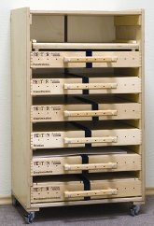
Государственное бюджетное дошкольное образовательное учреждение
детский сад № 2 комбинированного вида
Петродворцового района г. Санкт-Петербург
Презентация для педагогов
по использованию
игрового комплекта «Пертра»
Подготовил:
педагог-дефектолог (тифлопедагог)
Довгий Светлана Владимировна

Slide 2
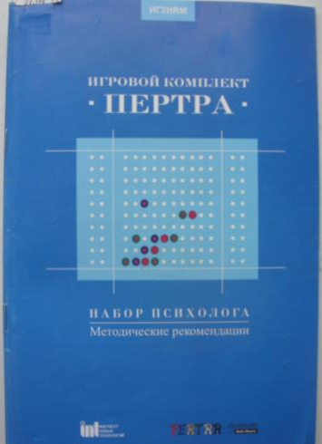
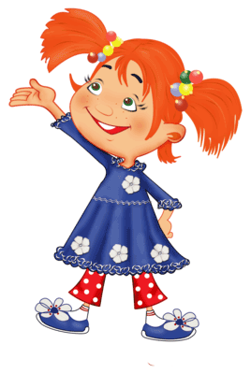
Презентация составлена на основе методического пособия «Игровой комплект «Пертра». Набор психолога. Методические рекомендации. – М.: ИНТ. -58 с

Slide 3
Игровой комплект «Пертра» разработан известным педагогом Марианной Фростиг, основателем «Центра педагогической терапии Марианны Фростинг».
Марианной Фростинг и ее коллегами была разработана
собственная целостная и междисциплинарная концепция целостной реабилитации детской личности (на которой составлены индивидуальные программы реабилитации и терапии)
составлена методика тестирования и диагностики уровня развития двигательных навыков ребенка «Тест моторного развития Фростинг»
составлена методика диагностики восприятия ребенка «Тест уровня развития визуального восприятия Фростинг»

Slide 4
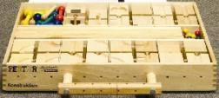
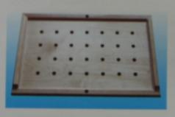
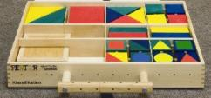
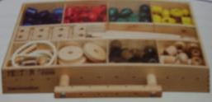
Состав комплекта
Игровой комплект «Пертра» состоит из:
Набор игровых средств 1-7 (в чемоданах)
Доски-основы
Мобильный стеллаж, в котором размещены чемоданы с наборами

Slide 5
Игровой комплект «Пертра»
-представляет широкое поле «общения» ребенка с деталями манипулятивами под руководством педагога
-предназначен для психологического развития и коррекции
детей дошкольного и младшего школьного возраста.
-способствует обогащению внимания, зрительной, тактильной,
кинестетической памяти, развитию речи.
-позволяет педагогу выстраивать индивидуальную работу с ребенком, в соответствии с его возможностями и потребностями.
-дает возможность работать с каждым набором отдельно, либо одновременно использовать детали из разных наборов так как отсутствует жестко заданная игровая последовательность при работе с комплектом; организовать одновременную игру нескольких детей (дети могут играть каждый за себя, а могут разбиться на команды)

Slide 6
Игровой комплект «Пертра»
как средство
психологического развития и коррекции
В процессе работы с данным материалом активизируются все анализаторные системы ребенка.
Игровой комплект «Пертра» благодаря продуманному подбору разнообразных элементов позволяет сформировать образ предмета или явления, включающий в себя комплекс различных взаимосвязанных ощущений (зрительных, слуховых, тактильных, кинестетических)
Не случайно в игровом комплекте особое место отведено материалу направленному на обогащение анализаторных систем. Так как в на основе полученных образов будут в дальнейшем развиваться внимание, память, мышление, эмоции ребенка.

Slide 7
Работа с любым набором игровых средств должна начинаться
1… с изучения каждой детали
Дети учатся исследовать
1.Выделение формы предмета (ощупывание, обведение по контуру, определение на ощупь)
2.Выделение поверхности предмета
3. Рассмотреть элементы каждой детали
2… с изучения совместимости деталей из одного комплекта-чемодана
Дети учатся понимать и использовать инструкцию. Овладевают четким понятным алгоритмом действия
1.Сравнение деталей-фигур по сенсорным признакам (цвет, форма, величина,
тактильные качества)
2.Классификация деталей-фигур по различным основаниям
3. Задание на отбор деталей-фигур с определенными признаками (от одного
до нескольких)
4.Освоение принципа работы с комплектом (проигрывание видов индивидуальных и коллективных заданий).
3… с изучения совместимости деталей из разных комплектов-чемоданов
Учатся использовать полученный опыт. Переходят к сознательной, целенаправленной работе с комплектами

Slide 8
Доска-основа
Доска-основа – деревянное игровое поле с 28 отверстиями расположенными в 4 ряда по 7 отверстий в каждом.
Используется для игры со всеми деталями «Пертра»: отверстия по диаметру совпадают с диаметром выступающих частей любой детали.
На поверхности доски-основы можно укладывать элементы наборов, достраивать начатые узоры, повторять узоры, задавать их зеркальное изображение
Для этого нужно разделить пространство доски пополам (горизонтально, вертикально, по диагонали – в зависимости от задания) брусочками из набора 3
Основу можно расположить на большом столе или прямо на ковровом покрытии на полу

Slide 9
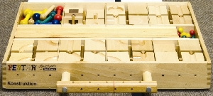
Набор игровых средств 1 (Konstruktion)
Пространство на плоскости
Располагая элементы с фигурными или прямыми пазами на доске-основе, можно «проложить» дороги, составить различные узоры из линий, буквы, цифры

Slide 10
В набор входит:
комплект пластин с фигурными и прямыми пазами на лицевой стороне и соответствующим рисунком на оборотной стороне
машинки с одним и двумя фиксирующими штырьками
фигурки людей со штырьками и без штырьков
набор шариков

Slide 11
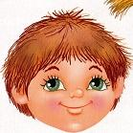
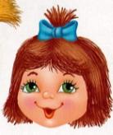
Набор игровых средств 1 (Konstruktion)
Пространство на плоскости
Занятие с набором способствуют:
развитию ориентировки в пространстве (восприятие положения в пространстве и восприятие взаимосвязи пространственных объектов)
знакомству с разными видами линий
вырабатываются содружественные движения глаз и рук
вырабатываются содружественные движения правой и левой рук
развивается сила и координация движений пальцев
развивается причинное и опережающее мышление

Slide 12
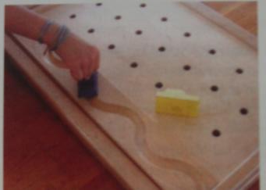
Варианты индивидуальных игровых упражнений
Работу начинают без использования фигур людей и машин
1.Построение дороги, узоров из линий, букв, цифр по образцу
2.Прослеживание пути по построенной дороге, дороге-лабиринту:
-взглядом
-сопровождая движением
-движение по дороге, дороге-лабиринту, линиям с использованием человечков, машин или бусин подходящего диаметра (игра «перевоз грузов»)
-прохождение дороги с закрытыми
глазами, с последующим графическим
воспроизведением
-задания с использованием селектора

Slide 13
Варианты движений
указательным пальцем правой руки или левой
«шажками», меняя указательный и средний пальцы сначала правой, а потом и левой руки
одновременным движением указательных пальцев обеих рук в одну сторону, друг за другом «гуськом» с минимальным расстоянием между пальцами и со значительным расстоянием между пальцами
одновременным движением указательных пальцев правой и левой рук навстречу друг к другу из разных концов дороги
одновременное движение указательных пальцев правой и левой рук навстречу друг другу, а затем в противоположные стороны
На протяжении всего пути до встречи пальцев обеих рук направление их движения может несколько раз меняться.

Slide 14
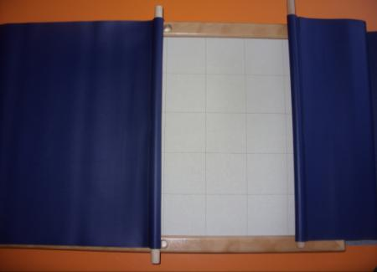
Задания с использованием селектора
На доску-основу кладется форма, которая накрывается
селектором, двигая селектор по основе, при этом в отверстие
селектора виден только один фрагмент формы. Ребенок должен в уме сложить все увиденные фрагменты формы и нарисовать их на бумаге по памяти

Slide 15
Варианты коллективной игры
1.Двое детей строят четыре дороги соединяющиеся в центре круга. Дети выбирают по два человечка и ставят их на противоположные стороны (по горизонтали или вертикали) в начало каждой из дорог. По сигналу дети берут в правую и левую руки по человечку и передвигают их по дороге одновременно к центральной части ( в круг). Если кто-то сбился со своей дороги, то необходимо вернуться в начало пути.
2.Можно построить дорогу-лабиринт, в котором только 4 улицы-дороги приведут человечков к центру
3.Один ребенок строит дорогу, другой должен проехать по ней на машине, а затем графически воспроизвести ее

Slide 16
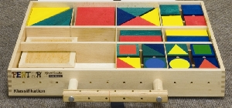
Набор игровых средств 2 (Kllassifikator)
Упорядочивание элементов
Раскладывая разноцветные детали, дети раз за разом получают
новые виды фигур. Они обнаруживают, что из одних и тех же деталей можно создавать различные фигуры, учатся различать основные геометрические формы

Slide 17
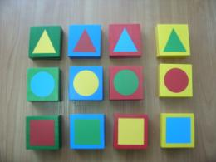
В набор входит:
маленькие квадраты, в центре одних изображен квадрат, других треугольник или круг разных цветов, оборотная сторона одноцветная
равнобедренные треугольники
равнобедренные прямоугольные
треугольники
большие квадраты
прямоугольные пластины, длинная
сторона которых равна стороне большого квадрата
прямоугольные пластины, длинная сторона которых равна стороне маленького квадрата
деревянные рамки для составления квадратов из разных фигур
Все фигуры сделаны из дерева, окрашены в 4 основных цвета

Slide 18
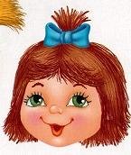
Набор игровых средств 2 (Kllassifikator)
Упорядочивание элементов
Занятие с набором способствуют формированию:
представлений о геометрических формах, цвете и размере
представлений о симметрии и отработке навыка создания симметричных узоров
способности к классификации
понимания пространственных отношений («лево-право», «вверх-вниз»
Занятие с набором способствуют развитию:
математических навыков и умений (усвоение понятий «больше-меньше», «столько же», отработка состава числа и т.д.)
умение различать геометрические формы, предметы по цвету и размеру
пространственной ориентировки

Slide 19
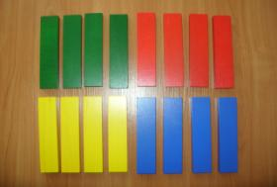
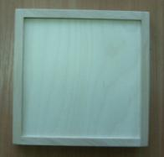
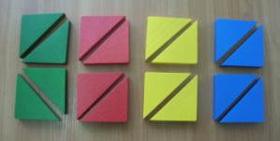
Варианты индивидуальных игровых упражнений
Варианты упражнений на развитие представлений о форме
1.Выкладывание фигур по зрительному образцу, составленному
педагогом.
2.Определение на ощупь фигуры.
3.Собрать определенную фигуру согласно инструкции
4.Собрать узор из геометрических фигур по зрительному
образцу
5. Поиск сходств и отличий между выложенными фигурами
6. Игры на развитие мыслительных операций
(классификация, закономерности, выбор лишней фигуры

Slide 20
Набор игровых средств 3 (Diskimination)
Одинаковое и разное
Умение выявлять признаки и классифицировать объекты – важнейшая предпосылка любой деятельности. Сортируя фигуры, дети определяют их сходство и различие по цвету и форме

Slide 21
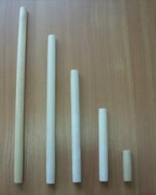
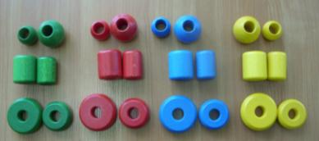
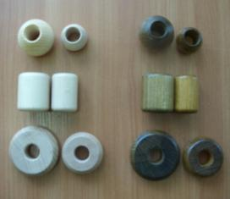
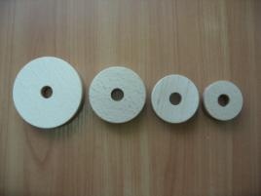
В набор входит:
бусины разных цветов, размеров, форм
деревянные стержни разной длины, кубики со сквозными отверстиями, диаметр которых совпадает с диаметром деревянных стержней
стержни

Slide 22
Набор игровых средств 3 (Diskimination)
Одинаковое и разное
Занятие с набором способствуют развитию:
представлений о форме, цвете и размере
умение соотносить размеры предметов зрительно и с
помощью практических действий
способности к классификации
пространственной ориентировки, пониманию пространственных отношений
Занятие с набором способствуют формированию:
представлений о симметрии, навыка создания симметричных узоров
содружественных движений глаз и руки
содружественных движений пальцев правой и левой рук

Slide 23
Варианты индивидуальных игровых упражнений
работа непосредственно с фигурами
работа со стержнями и фигурами
работа со шнуром и фигурами
работа с доской-основой разделенной на две части
Отбор фигур по зрительному образцу
Анализ, с последующим воспроизведением узора из фигур
Составление узора из фигур по инструкции
Построение пирамидки из фигур по зрительному образцу, по словесной инструкции, с учетом принципа построения
Выстраивание на доске-основе узора симметричного данному
Самостоятельное составление узора с последующим описанием
Составление логических цепочек из фигур
Шнуровка (нанизывание фигур на шнур в соответствии с заданным образцом, либо в соответствии с инструкцией педагога, замыслом самого ребенка)

Slide 24
Варианты коллективной игры
1 вариант
Дети делятся на две команды. Задание выполняется по схеме-инструкции.
Один игрок команды выполняет по одному действию (нанизывает на шнур одну фигуру)
2 вариант
Два ребенка садятся друг к другу спиной. У одного ребенка завязаны глаза, перед ним лежит шнур с нанизанными бусинами разной формы. Перед вторым ребенком лежит пустой шнур и набор бусин разной формы, но одного цвета для нанизывания. Ребенок с завязанными глазами снимает одну бусину со шнура, ощупывает и описывает ее форму. Второй ребенок выбирает среди своих бусин такую же и нанизывает на шнур
3 вариант
У детей завязаны глаза и на ощупь они пытаются определить форму бусин и нанизать ее на шнур

Slide 25
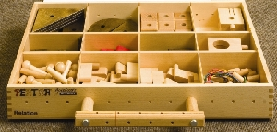
Набор игровых средств 4 (Relation)
Пространство и преобразование
Через осознание взаимного расположения трехмерных фигур воспринимаются пространственные взаимосвязи, сходство и различие фигур. Можно изучать сходство и различие как плоских, так и пространственных объектов

Slide 26
В набор входит:
деревянные шаблоны разных геометрических форм
деревянные пластины со штырем для крепления на доске-основе
воротца с большими и малыми отверстиями
резинки с пробками на конце
Занятие с набором способствуют развитию:
представлений о геометрических формах
умение различать геометрические формы
пространственной ориентировки, пониманию пространственных отношений
умению соотносить размеры фигур
Занятие с набором способствуют формированию:
кинестетического образа разных форм
осознанию взаимного расположения трехмерных фигур
навыка скоординированных движений пальцев

Slide 27
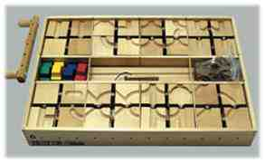
Набор игровых средств 5 (Grafomotorik)
От каракуль к каллиграфии
В процессе строительства и эксплуатации «дороги и транспортных развязок» ребенок проходит через все этапы развития графомоторики: грубую и тонкую координацию движений и выработку автоматических навыков письма

Slide 28
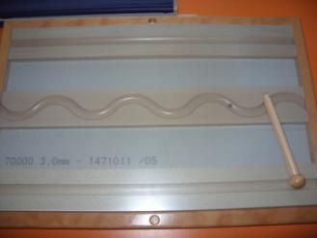
В набор входит:
деревянные пластины с пазом на лицевой стороне и соответствующим пазу рисунком на оборотной стороне
деревянные пластины-направляющие с желобом
разноцветные фигурки машинок, ленты
магнитный шрифт
оргстикло
С этим набором можно выполнять упражнения, предлагаемые для Набора 1, усложняя их. Наличие большого и разнообразного набора пластин позволяет создавать сложные траектории движения.

Slide 29
Набор игровых средств 5 (Grafomotorik)
От каракуль к каллиграфии
Занятие с набором способствуют развитию:
содружественных движений глаз и руки
Занятие с набором способствуют формированию:
навыка владения карандашом
навыка письма
Варианты индивидуальных игровых упражнений
Из набора деталей, ребенок образует линии (продольную, поперечные, изогнутые)
Детали размещаются на доске-основе так чтобы можно было организовать продвижение человечков, машинок, шариков по желобкам
Собранные детали покрываются листом оргстекла. При помощи магнитного штифта проводят стальной шарик по дороге

Slide 30
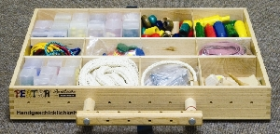
Набор игровых средств 6 (Handgeschiklichkeit)
От хватания к схватыванию
Освоение всех видов хватательных движений – основа дальнейшего развития ребенка. Наличие специальной доски-основы позволяет прорабатывать математические понятия

Slide 31
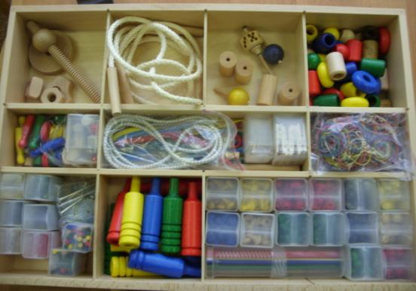
В набор входит:
доска-основа с 280 отверстиями
деревянные цилиндры со штырьками для закрепления на доске-основе, короткие и длинные штырьки
цилиндры, шайбы и бусины с отверстиями
блоки, шнуры, резинки
стальные шарики

Slide 32
Набор игровых средств 6 (Handgeschiklichkeit)
От хватания к схватыванию
Занятие с набором способствуют развитию:
дифференцированных хватательных движений
представлений о числе
Занятие с набором способствуют формированию:
навыка дозирования усилия и модуляции движения, необходимых для освоения письма
развитие навыков счета и классификации
При занятии с набором тренируются различные типы хватательных движений, обретается опыт дозировки силы и модуляции направлений, дети учатся уверенно выполнять мелкие манипуляции с предметами, необходимыми для освоения письма.

Slide 33
Варианты индивидуальных игровых упражнений
захват кольца кончиками пальцев
боковой захват
растягивание резинки пальцами
удержание и вворачивание цилиндра
дозирование усилия с шариком и диском
перемещение шайбы между кеглями
перемещение шайбы с фиксацией кисти
удержание деталей пальцами, надевание шайбы на шнур
вставление штырьков с головками в отверстие. Упорядочение и пересчет
воспроизведение на доске-основе образца составленного из штырей и резинового шнура
плетение косички с использованием цветных шнуров

Slide 34
Варианты коллективных игровых упражнений
Игра «Забей шайбу в ворота»
На доске-основе при помощи резинового шнура и круглых штырей ограничивается игровое поле. С помощью деревянных штырей строятся ворота. Шайба забивается деревянной палочкой

Slide 35
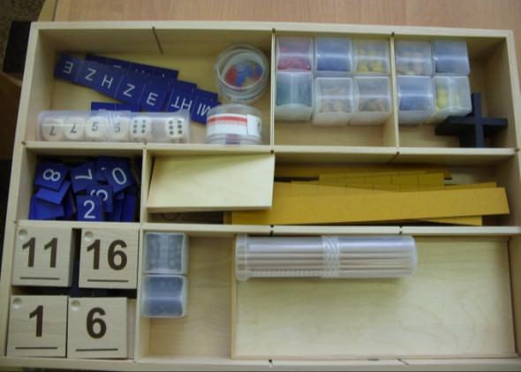
Набор игровых средств 7 (Mathematik)
Начальные умения
Посредством целевого обучения с помощью набора дети получают необходимые основы математических знаний и умений

Slide 36
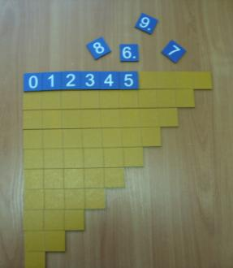
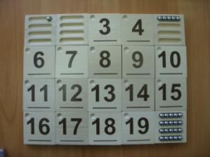
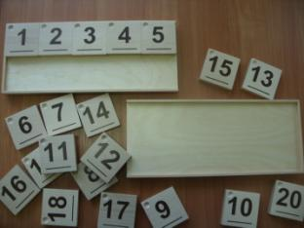
Набор игровых средств 7 (Mathematik)
Начальные умения
Занятие с набором способствуют развитию:
навыков сравнения и классификации
математических навыков (пересчитывание, выполнение вычисления, определение количества)
представлений о числе, множестве, составе числа
Занятие с набором способствуют формированию:
представлений об арабских цифрах

Slide 37
Варианты индивидуальных игровых упражнений
числа 1 – 5 представлены определенным цветом, необходимо представить следующие по возрастанию цифры 6-10 при помощи имеющихся в наличии меньших чисел
На числовых лучах выложены числа от 1 до 20. Ребенок кладет один металлический шарик на цифру 1. затем он переворачивает два шарика и выкладывает получившееся количество – 2. И так до числа 20. Ребенок учится последовательному счету при сложении материальных объектов и арабских цифр
визуализация математических действий

Slide 38
Продуманный состав каждого из 7 входящих в игровой комплект чемоданов позволяет педагогу предложить каждому ребенку определенные задания в соответствии с индивидуальной программой развития, а также разработать курс занятий с ребенком на длительный период.
Спасибо за внимание!

